Slide 1
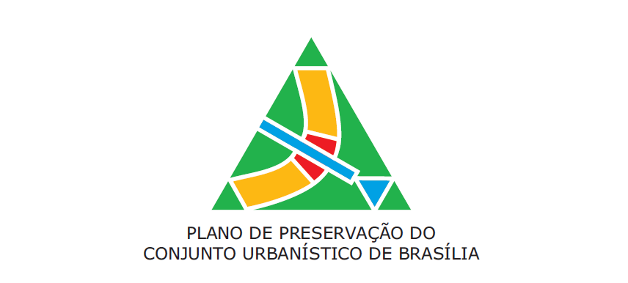

Slide 2
Anexo 2 – Mapa da Área de Entorno - AE
PLC 52/2012

Slide 3
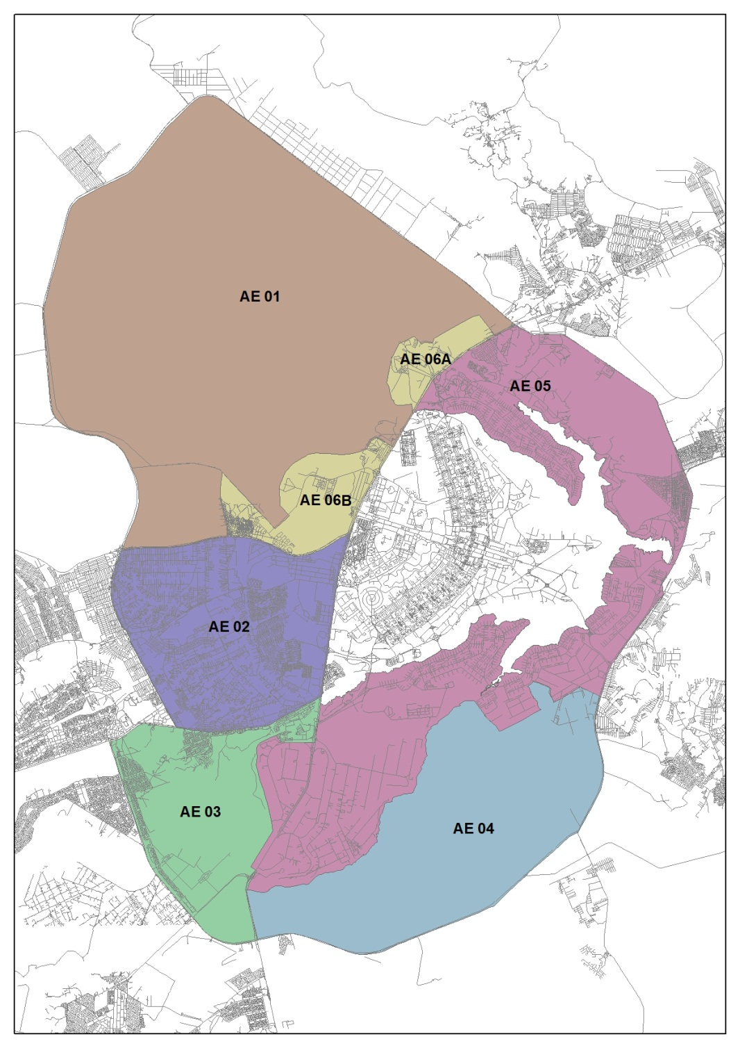
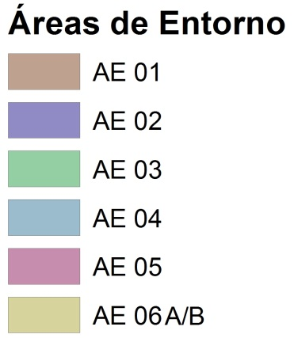

Slide 4
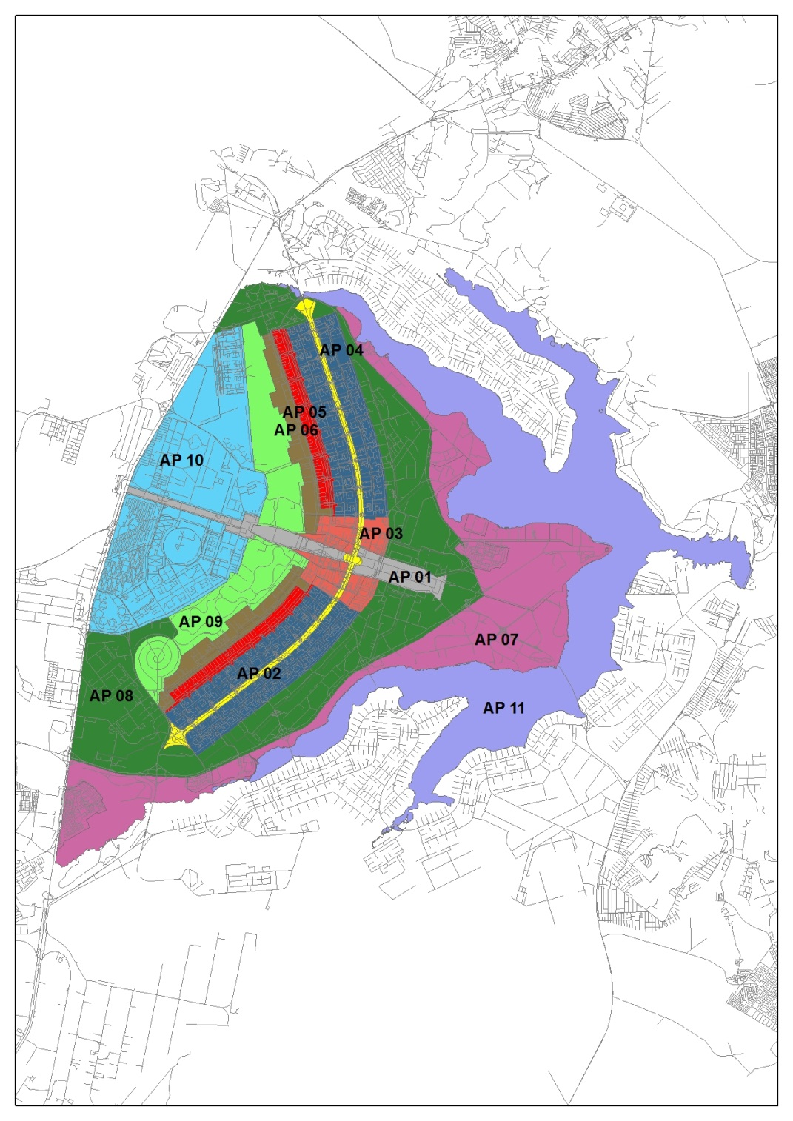
Áreas de Preservação-AP

Slide 5
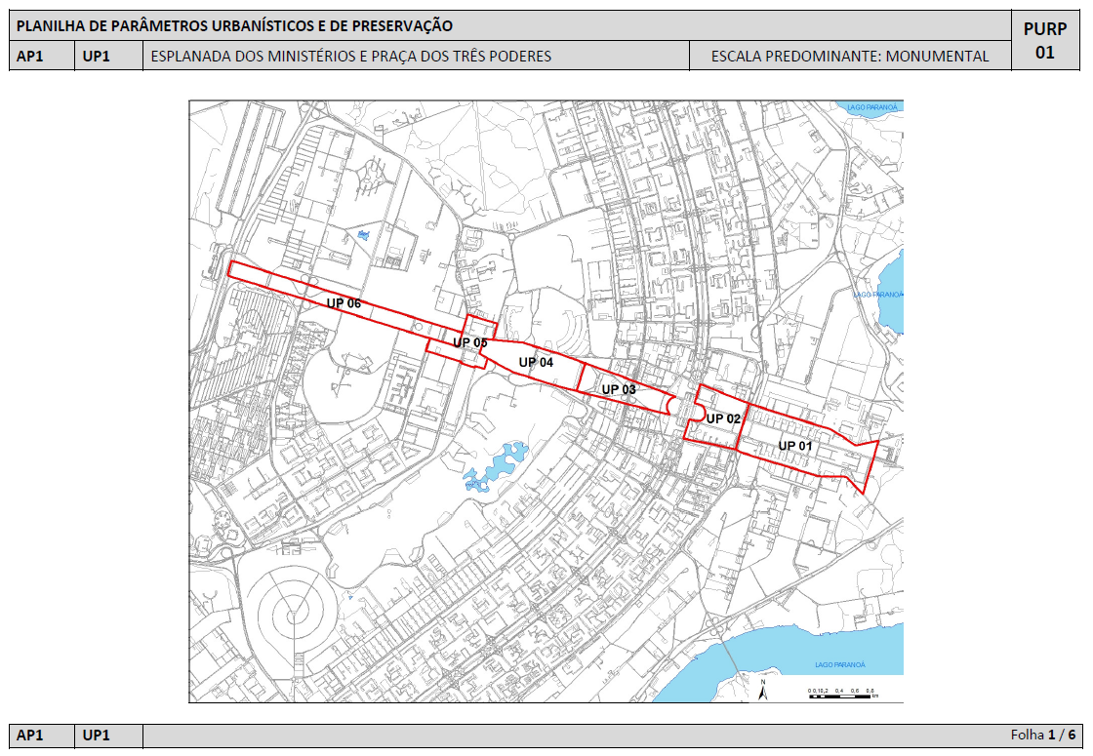

Slide 6
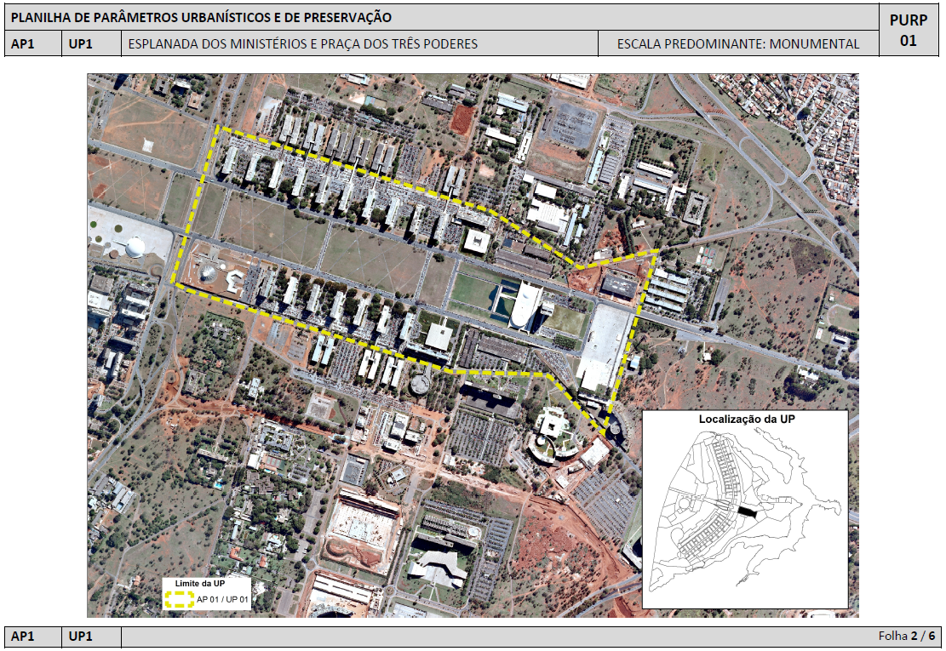

Slide 7
As Áreas de Preservação-UP
Art. 60. A delimitação das UPs e a definição das diretrizes, dos parâmetros e das normas de uso e ocupação do solo que incidem sobre cada uma delas, fundamentam-se:
  na concepção das quatro escalas urbanas: residencial, monumental, gregária e bucólica;
  nas características e funções das escalas urbanas;
  na preservação dos valores referenciais para inclusão de Brasília na Lista do Patrimônio Cultural da Humanidade e de seu tombamento como bem de interesse cultural, quais sejam:
    o sentido de unidade e de ordenação;
    os conjuntos urbanísticos do Eixo Monumental;
    as superquadras;
    a arquitetura dos edifícios representativos do movimento moderno;
    os espaços abertos, pressuposto da cidade-parque;
    o Lago Paranoá;
    a visão da linha do horizonte e do céu;
    os acampamentos e ocupações pioneiras;
    o esforço histórico da construção;
    o local de encontro de culturas do Brasil.

Slide 8
As escalas urbanas de preservação
Art. 61. As escalas urbanas, referidas no art. 60, I, manifestam-se por uma ordem espacial construída segundo relações de tamanho ou proporção conciliadas a sentidos ou significados que se complementam e interagem e, segundo as quais, são caracterizadas:
  a escala monumental é a que confere à cidade a marca de Capital do País, por seu valor simbólico e coletivo e comanda o Eixo Monumental, desde a Praça dos Três Poderes até a Rodoferroviária;
  a escala residencial ou doméstica manifesta-se pela sequência de superquadras dispostas ao longo do Eixo Rodoviário-Residencial, caracterizando-se pelo gabarito uniforme de até seis pavimentos sobre pilotis, a livre circulação de pedestres e o predomínio dos espaços abertos e da vegetação, sendo intercaladas por entrequadras destinadas a diversos equipamentos comunitários e comércio das áreas de vizinhança;
  a escala gregária ou de convívio está configurada nos setores circunvizinhos à interseção dos eixos monumental e rodoviário, constituindo o centro urbano, com a plataforma rodoviária como elemento polarizador, apresentando maiores diversidade de usos, liberdade na volumetria dos edifícios e densidade de ocupação do solo;
  a escala bucólica ou de lazer, entrosando-se às demais escalas, configura-se nas áreas livres contíguas às áreas edificadas ou àquelas previstas para edificação e tem o sentido de valorização paisagística, tanto do conjunto urbano edificado, quanto das áreas destinadas ao lazer campestre ou lacustre presentes na orla do Lago Paranoá.

Slide 9
As categorias de valor patrimonial
§ 1° Os valores e os princípios de cada escala urbana materializam-se no conjunto arquitetônico-urbanístico dos setores ou áreas que as regem ou as integram e constituem os elementos determinantes de cada uma delas, expressos no plano urbanístico de 1957, vencedor do concurso para o projeto da Nova Capital.
§ 2° Os acréscimos ou adaptações ao plano original, realizados no detalhamento do plano piloto e na implantação da cidade, estruturalmente integrados aos elementos determinantes de cada escala, constituem os elementos incorporados, que não descaracterizam os fundamentos da escala à qual correspondem, mas incorporam valores que tornam essas áreas também determinantes na configuração da escala.
§ 3° Os elementos complementares correspondem às intervenções e aos acréscimos realizados entre o início de implantação da cidade e a data do tombamento federal, bem como às intervenções recentes, resultantes de adequações à dinâmica urbana, e que se caracterizam pela diferenciação nas linguagens urbanística e arquitetônica e na configuração da escala urbana, conduzindo a inserções de uma escala em outra.
§ 4° As inserções referidas no § 3° reafirmam o princípio das escalas urbanas e confirmam a interrelação entre elas, tendo como pressuposto que as características básicas e os parâmetros de ocupação das inserções são aqueles ditados pela escala que rege a área onde se situam.

Slide 10
Anexo 2 – Mapa da Área de Entorno - AE
PPCUB-pós CLDF

Slide 11
As escalas urbanas de preservação
Art. 39. O tombamento do Plano Piloto de Brasília é fundamentado na preservação das características essenciais das quatro escalas distintas em que se traduz a concepção urbana da cidade: a monumental; a residencial; a gregária; e a bucólica.
Art. 40. As escalas urbanas, referidas no artigo anterior e identificadas no Anexo 3, manifestam-se por uma ordem espacial construída segundo relações de tamanho ou proporção conciliadas a sentidos ou significados que se complementam e interagem e, segundo as quais, são caracterizadas:
    a escala monumental é a que confere à cidade a marca de Capital do País, por seu valor simbólico e coletivo e comanda o Eixo Monumental, desde a Praça dos Três Poderes até a Rodoferroviária;
    a escala residencial ou doméstica manifesta-se pela sequência de superquadras dispostas ao longo do Eixo Rodoviário-Residencial, caracterizando-se pelo gabarito uniforme de até seis pavimentos sobre pilotis, a livre circulação de pedestres e o predomínio dos espaços abertos e da vegetação, sendo intercaladas por entrequadras destinadas a diversos equipamentos comunitários e comércio das áreas de vizinhança;
    a escala gregária ou de convívio está configurada nos setores circunvizinhos à interseção dos eixos monumental e rodoviário, constituindo o centro urbano, com a plataforma rodoviária como elemento polarizador, apresentando maiores diversidade de usos, liberdade na volumetria dos edifícios e densidade de ocupação do solo;
    a escala bucólica ou de lazer, entrosando-se às demais escalas, configura-se nas áreas livres contíguas às áreas edificadas ou àquelas previstas para edificação e tem o sentido de valorização paisagística, tanto do conjunto urbano edificado, quanto das áreas destinadas ao lazer campestre ou lacustre presentes na orla do Lago Paranoá.

Slide 12
Elementos fundamentais das escalas urbanas de preservação
Art. 41. São elementos fundamentais para a leitura e salvaguarda da escala monumental:
  o Eixo Monumental organizado no sentido leste-oeste, com amplo canteiro central gramado, cuja cota mais elevada se situa na Praça do Cruzeiro e a mais baixa na Praça dos Três Poderes;
  a Praça dos Três Poderes com os Palácios do Planalto e do Supremo Tribunal Federal, o Congresso Nacional, bem como os elementos escultóricos que a complementam, inclusive o Panteão da Pátria, a Pira e o Monumento ao Fogo Simbólico;
  a área verde non aedificandi que atua como fundo da Praça dos Três Poderes;
  as sedes dos Palácios Itamarati e da Justiça, referências integradas da arquitetura de Oscar Niemeyer na Praça dos Três Poderes;
  o conjunto ordenado da Esplanada dos Ministérios;
  a Catedral de Brasília e seu campanário;
  os Setores Culturais Sul e Norte;
  a Torre de TV e seu conjunto urbano-paisagístico;
  a Praça Municipal e seu conjunto de edifícios públicos;
  os Memoriais JK e dos Povos Indígenas;
  a Praça do Cruzeiro.

Slide 13
Art. 42. São elementos fundamentais para a leitura e salvaguarda da escala residencial:
  as superquadras, nas Asas Sul e Norte – numeradas de 102 a 116, de 202 a 216, de 302 a 316, de 402 a 416 –, com único acesso para automóveis e emoldurada, em todo o seu perímetro, por densa faixa de arborização;
  as unidades habitacionais multifamiliares com gabarito uniforme, de seis pavimentos sobre pilotis livres nas superquadras 100, 200 e 300, e de três pavimentos sobre pilotis livres nas superquadras 400, salvo os edifícios conhecidos como JK em parte das superquadras 400 da Asa Sul, que não contam com pilotis;
  as pequenas edificações de uso comunitário com, no máximo, um pavimento;
  a baixa taxa de ocupação do solo e o predomínio dos espaços abertos e da vegetação, nas superquadras;
  as entrequadras destinadas a atividades de uso comum, como ensino, esporte, recreação e atividades culturais e religiosas;
  o comércio local sul e norte;
  o Eixo Rodoviário-Residencial, no sentido norte-sul com caráter rodoviário e baixíssima ocupação, com canteiros gramados e densamente arborizados.
Parágrafo único. Os eixos L e W das Asas Sul e Norte e as tesourinhas de acesso às superquadras integram o Eixo Rodoviário-Residencial.

Slide 14
Art. 43. São elementos fundamentais para a leitura e salvaguarda da escala gregária:
  a Plataforma Rodoviária em sua concepção arquitetônica e urbanística e seu papel de elemento polarizador e de articulação das escalas monumental e gregária;
  os setores centrais situados em torno da intersecção dos Eixos Monumental e Rodoviário, os Setores de Diversões, Comerciais, Bancários, Hoteleiros, Médico-Hospitalares, de Autarquia e de Rádio e Televisão;
  a diversidade de usos, liberdade na volumetria dos edifícios e densidade de ocupação do solo.
Art. 44. São elementos fundamentais para a leitura e salvaguarda da escala bucólica:
  a orla do Lago Paranoá, com os Setores de Clubes Esportivos e de Hoteis de Turismo;
  os parques urbanos e o acesso público à orla do lago;
  o espelho d’água do lago Paranoá como elemento paisagístico relevante na formação da imagem da cidade;
  a horizontalidade da paisagem, a ocupação rarefeita, o predomínio da vegetação.
Parágrafo único. Todas as áreas livres do CUB, contíguas a terrenos edificados ou institucionalmente previstos para a edificação, integram a escala bucólica e configuram a cidade-parque.

Slide 15
As categorias de valor patrimonial
Art. 45. Para assegurar a salvaguarda do CUB por meio da preservação de suas escalas são estabelecidas categorias de valor patrimonial, identificadas nos Anexos 4 e 7, que garantem sua integridade e interação, tal como na proposta original, nas quais está implícito o período histórico de implantação da cidade:
  a categoria de valor que contém os elementos determinantes do tombamento, é aquela que configura, na cidade construída, o conceito e os princípios das escalas urbanas expressos no plano urbanístico de 1957, vencedor do concurso para o projeto da Nova Capital;
  os acréscimos ou adaptações ao plano original, realizados no detalhamento do plano piloto e na implantação da cidade, estruturalmente integrados aos elementos determinantes de cada escala, constituem a categoria de valor de elementos incorporados, que não descaracterizam os fundamentos da escala à qual correspondem;
  as intervenções e os acréscimos realizados entre o início de implantação da cidade e a data do tombamento federal, bem como as intervenções recentes, resultantes de adequações à dinâmica urbana, que se caracterizam pela diferenciação nas linguagens urbanística e arquitetônica e na configuração da escala urbana, constituem a categoria de valor de elementos complementares.
Parágrafo único. O princípio das escalas urbanas e a interação entre elas são reafirmados pelas inserções de uma escala em outra, tendo como pressuposto que as características básicas e os parâmetros de ocupação das inserções são aqueles ditados pela escala que rege a área onde se situam.

Slide 16
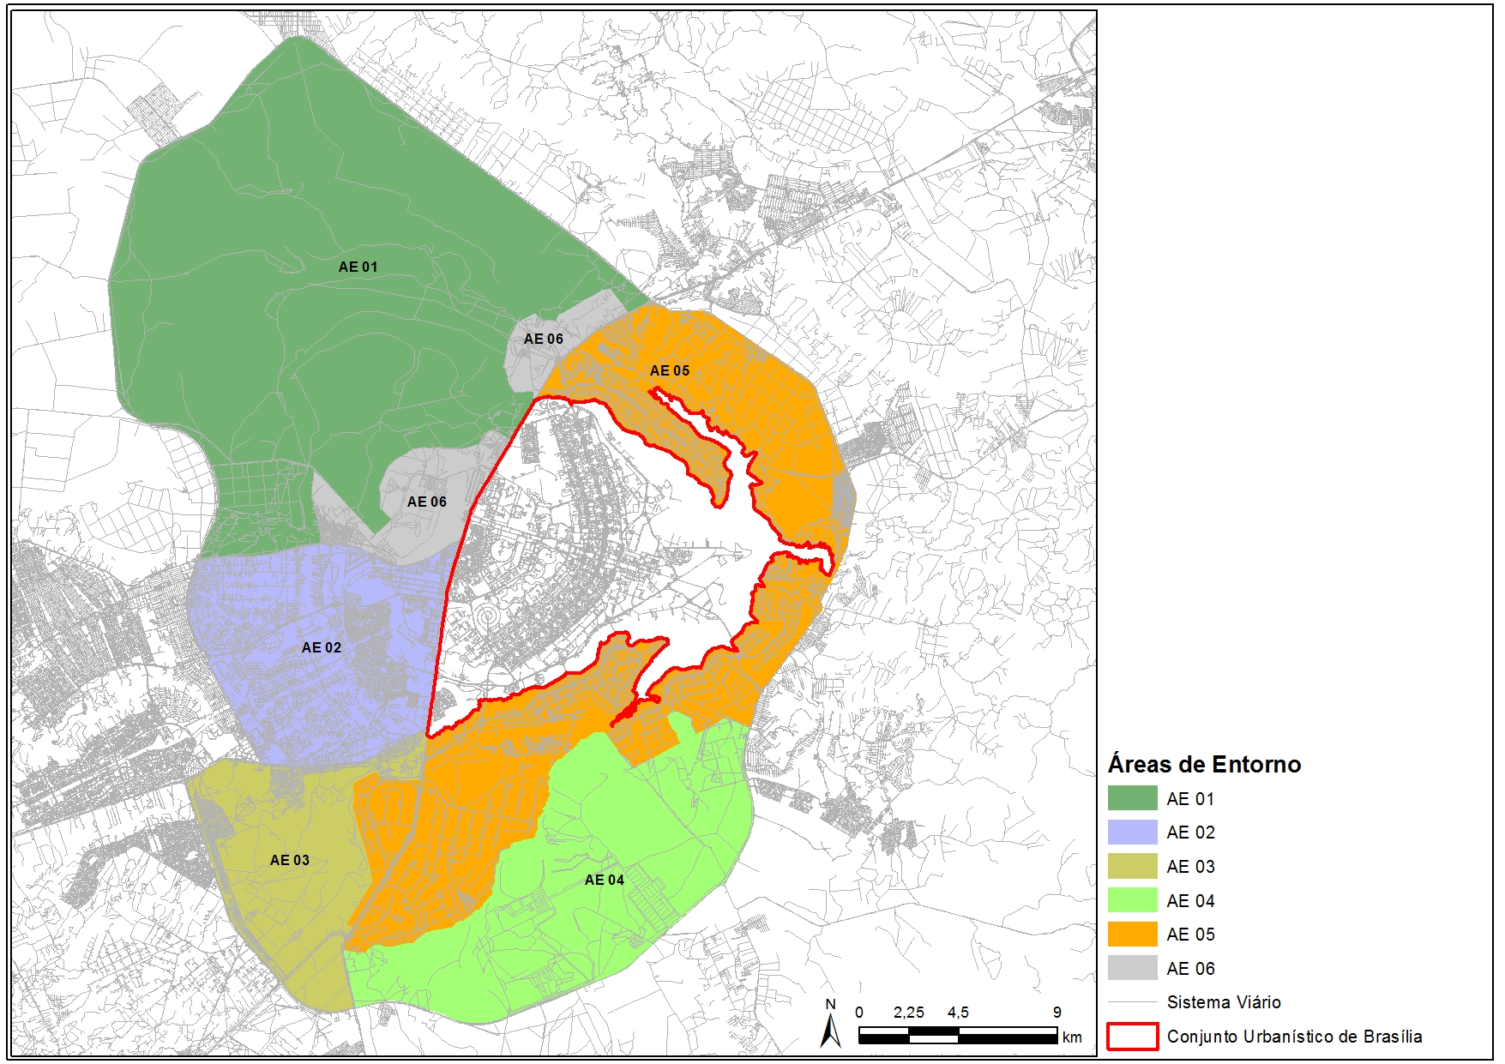

Slide 17
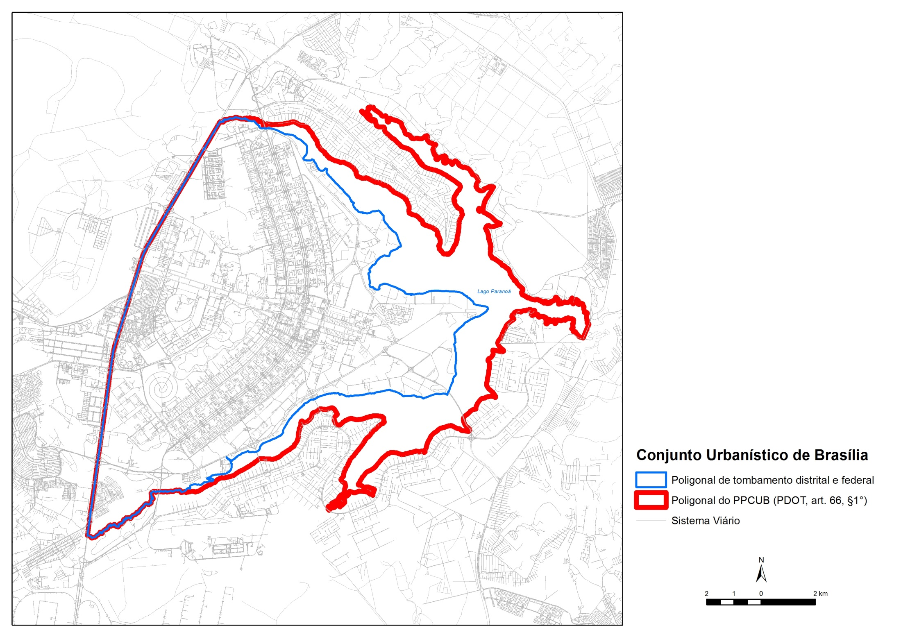

Slide 18
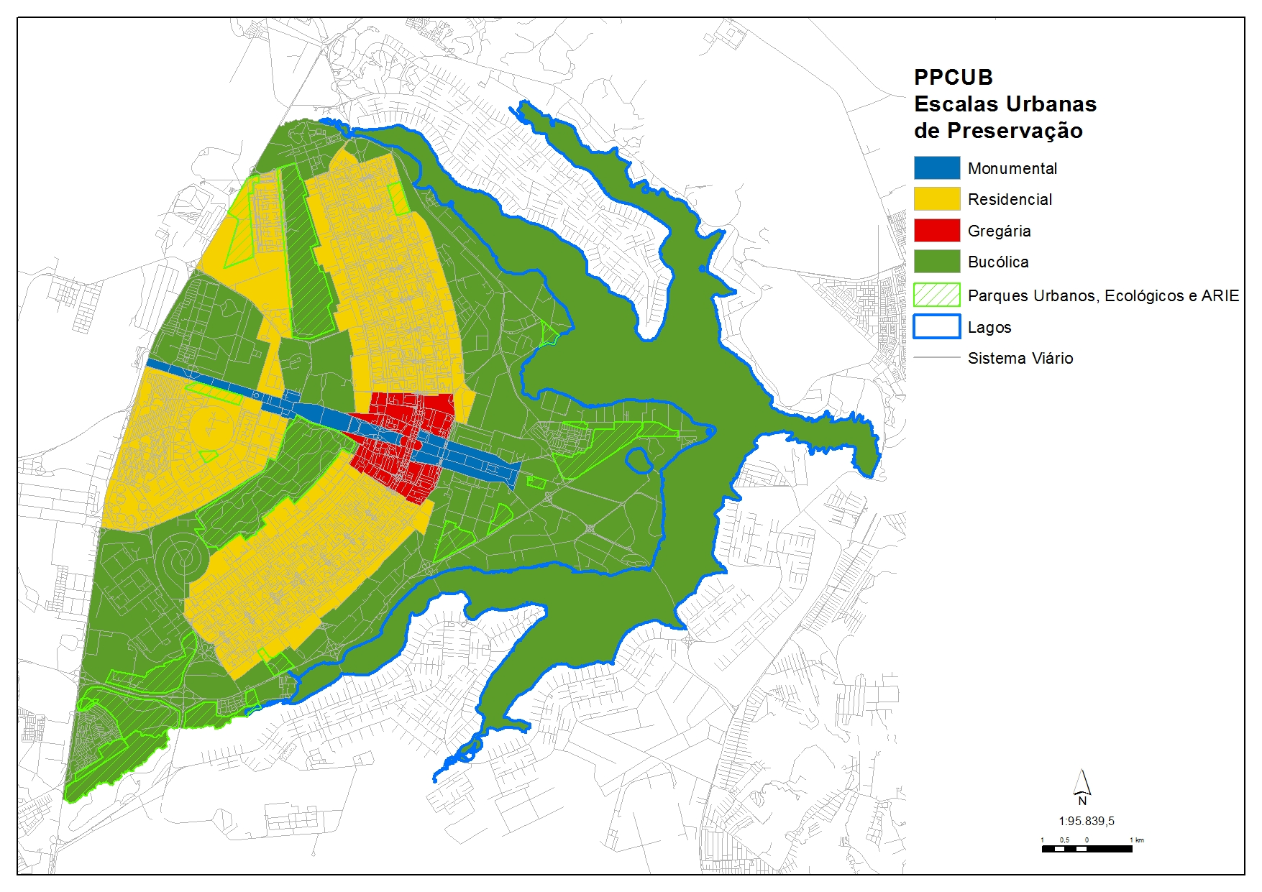

Slide 19
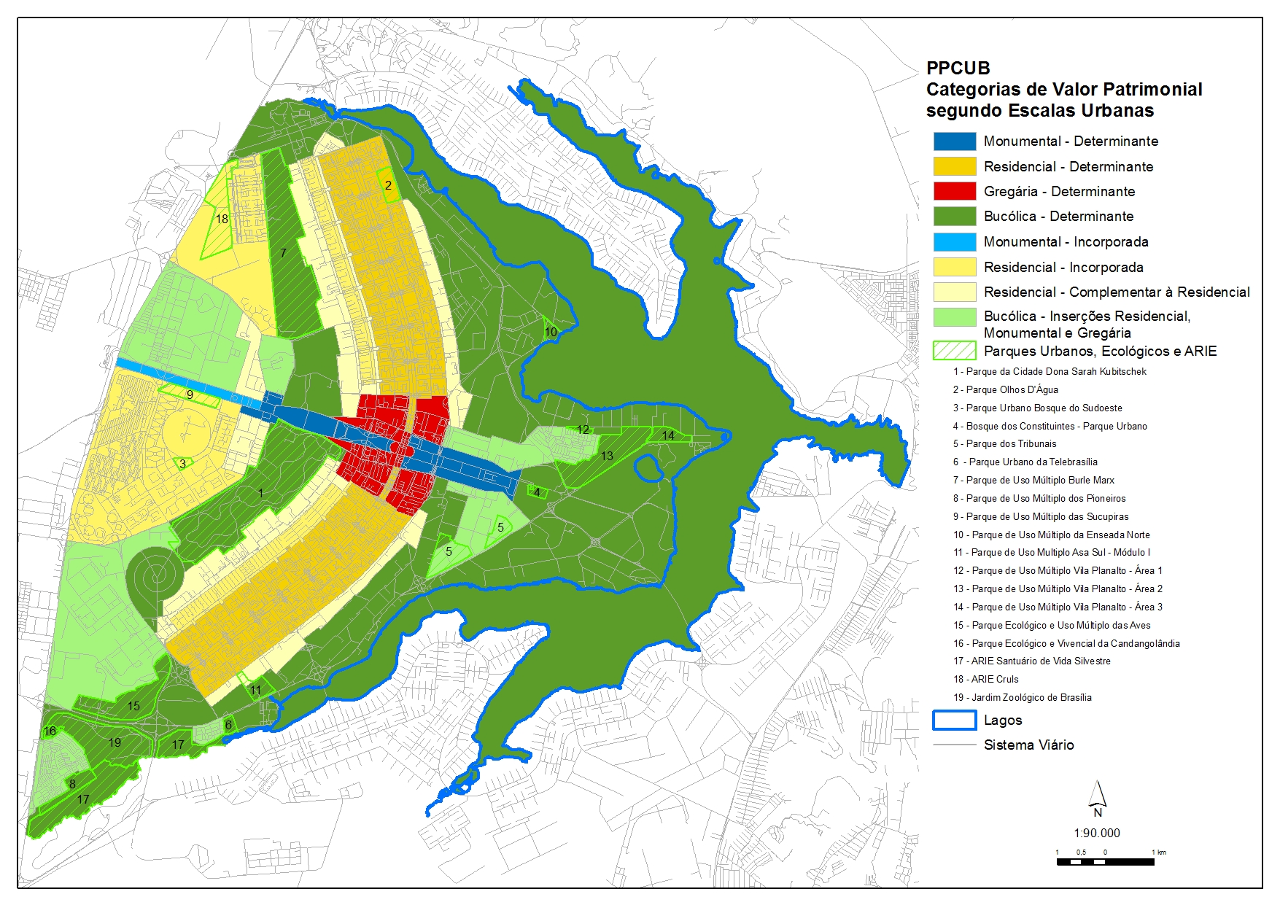

Slide 20
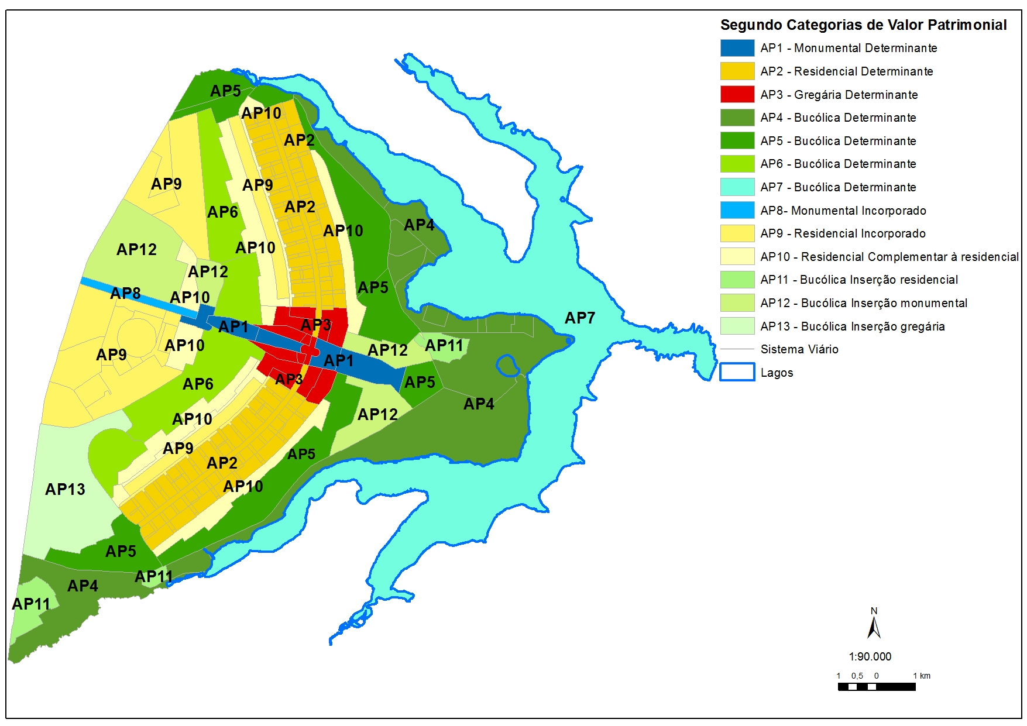

Slide 21
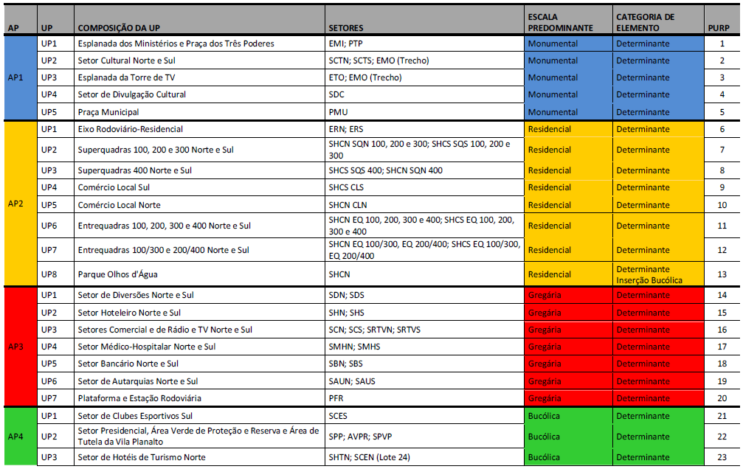
PPCUB - Quadro de correspondência entre AP, Escalas Urbanas e Categorias de Valor Patrimonial

Slide 22
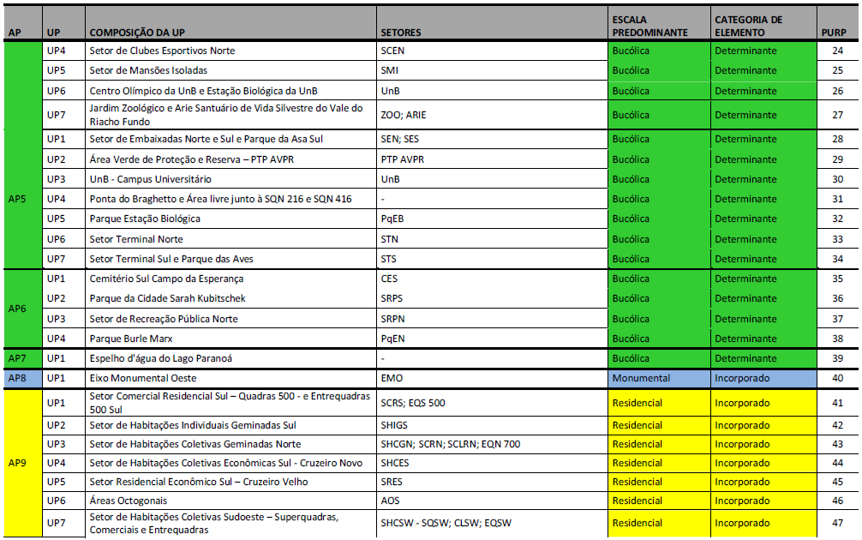

Slide 23
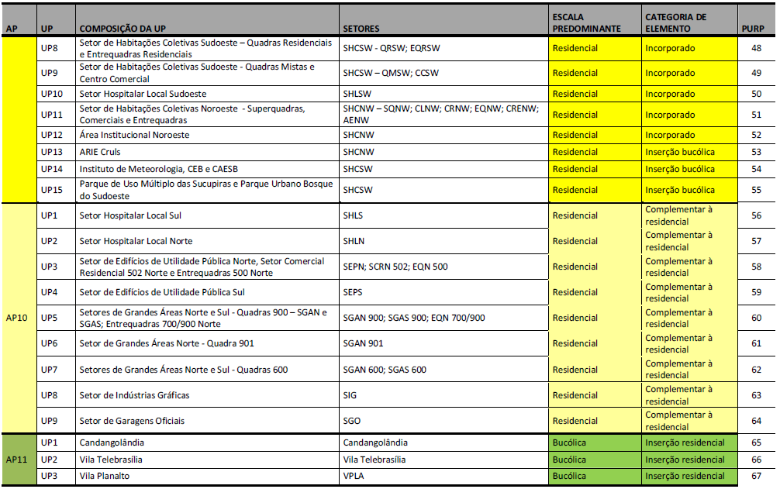
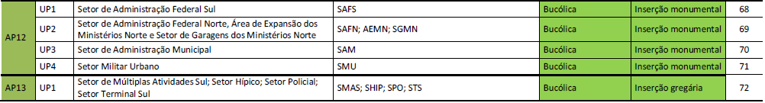

Slide 24
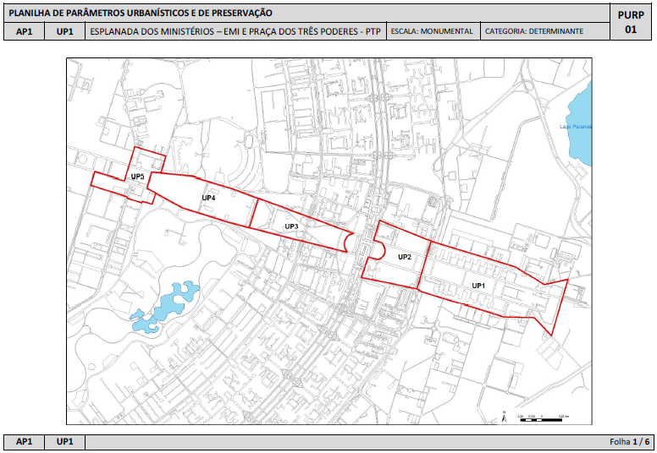

Slide 25


Slide 26
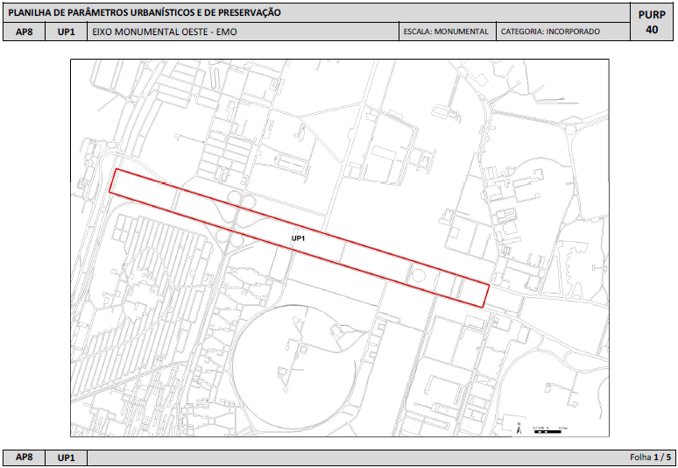

Slide 27
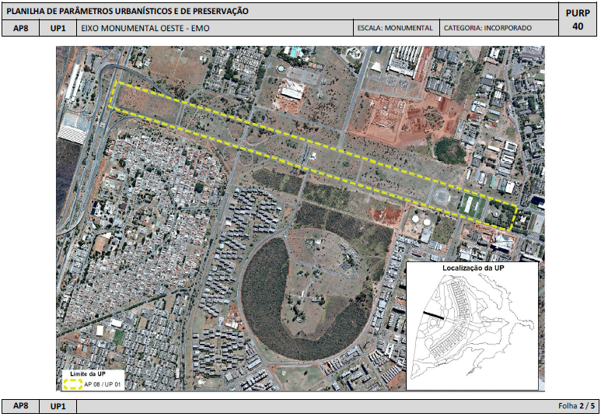

Slide 28
Estrutura institucional – PLC 52/2012
Art.196. A Comissão Intersetorial de Controle da Preservação do Conjunto Urbanístico de Brasília – CIPRE é uma instância de caráter consultivo, constituída pelos órgãos afetos à preservação de Brasília, para acompanhar e avaliar programas, projetos e ações que visem à preservação do CUB.
§ 1º Integram a Comissão mencionada no caput representantes dos seguintes órgãos, entidades e organismo internacional:
I – Secretaria de Estado de Habitação, Regularização e Desenvolvimento Urbano – SEDHAB;
II – Secretaria de Estado de Cultura – SECULT;
III – Administração Regional do Plano Piloto – RA I;
IV – Agência de Fiscalização do Distrito Federal – AGEFIS;
V – Universidade de Brasília – UnB;
VI – autarquia federal de proteção do patrimônio cultural;
VII – entidade representante de profissionais de arquitetura e urbanismo;
VIII – organismo internacional das Nações Unidas responsável pela preservação do patrimônio cultural da humanidade.
§ 2º É facultada a indicação dos representantes mencionados nos incisos V a VII do § 1º deste artigo.
§ 3º A Comissão instituída por este artigo é vinculada, para efeitos administrativos, ao Gabinete do Governador.
§ 4º Não se aplica à Comissão subordinação hierárquica ao Distrito Federal.
§ 5º A coordenação dos trabalhos e atividades da Comissão é de competência da SEDHAB.

Slide 29
Art. 198. Compete à Comissão Intersetorial de Controle da Preservação do Conjunto Urbanístico de Brasília – Cipre:
I – acompanhar a execução de planos, programas e projetos relativos ao desenvolvimento urbano e à preservação do Conjunto Urbanístico de Brasília – CUB;
II – realizar gestões, em conjunto com os demais órgãos e colegiados integrantes da estrutura institucional de planejamento, gestão, preservação e fiscalização da ZUCT, para a execução de projetos que visem à melhoria da qualidade de vida da população e ao atendimento aos turistas, especialmente nas áreas de planejamento e desenvolvimento urbano, infraestrutura, meio ambiente e segurança;
III – avaliar, analisar e emitir relatórios relativos a intervenções no Conjunto Urbanístico de Brasília sob o ponto de vista de impactos nas características essenciais do patrimônio cultural tombado;
IV – articular com os diversos órgãos da União, do Distrito Federal e organismos internacionais afetos ao patrimônio cultural para preservação e promoção de Brasília, em nível nacional e internacional;
VI – realizar gestões junto aos Poderes da República, aos governos estaduais e locais, às organizações sociais, organismos internacionais e à iniciativa privada para a consecução de ações voltadas à preservação e promoção de Brasília;
VII – receber, analisar e avaliar contribuições advindas dos poderes legalmente constituídos, da sociedade civil organizada, da iniciativa privada e de organismos internacionais.

Slide 30
Estrutura institucional – PPCUB-pós CLDF
Art. 212. O organismo intersetorial para o monitoramento e acompanhamento da preservação do Conjunto Urbanístico de Brasília, disposto no art. 205, inciso II, é corresponsável pela promoção da interlocução e articulação com os órgãos da esfera distrital, com o Governo Federal e com instâncias internacionais e com a sociedade civil; pelo acompanhamento e avaliação das ações relativas ao Conjunto Urbanístico de Brasília e sua AE e pela salvaguarda do patrimônio material e imaterial do Distrito Federal.

Slide 31
Art. 213. Compete ao organismo intersetorial:
I – participar da elaboração, compartilhada com os demais órgãos e esferas de preservação, nacionais e internacionais, da política de preservação, promoção e proteção do patrimônio histórico, artístico e cultural do Distrito Federal;
II – participar da interlocução e articulação com o Governo Federal, com as instâncias internacionais e com a sociedade civil;
III – promover a coordenação intersetorial, o acompanhamento e a avaliação das ações de preservação relativas ao Conjunto Urbanístico de Brasília e sua Área de Entorno e ao patrimônio material e imaterial do Distrito Federal.
IV – acompanhar a execução de planos, programas e projetos relativos ao desenvolvimento urbano e à preservação do Conjunto Urbanístico de Brasília;
V – avaliar, analisar e emitir relatórios relativos a intervenções no Conjunto Urbanístico de Brasília sob o ponto de vista de impactos nas características essenciais do patrimônio cultural tombado;
VI – articular com os diversos órgãos da União, do Distrito Federal e organismos internacionais afetos ao patrimônio cultural para preservação e promoção de Brasília, em nível nacional e internacional.
§ 1° É instância constituída por órgãos, instituições e entidades afetos à preservação do Conjunto Urbanístico de Brasília.
§ 2° O Poder Executivo do Distrito Federal regulamentará, por meio de decreto, no prazo de cento e oitenta dias contados da aprovação do PPCUB, a matéria de que trata esta seção.

